Slide 1


V Encuentro de Fundaciones Donantes
Resumen y propuestas
Junio 2026

Slide 2


El Grupo de Fundaciones Donantes de la Asociación Española de Fundaciones (AEF) es un espacio estable de encuentro, aprendizaje, intercambio y colaboración que reúne a fundaciones que realizan concesión de ayudas a terceros (grantmaking) como una de sus principales herramientas de actuación. Creado para fortalecer este perfil específico dentro del sector fundacional español, el Grupo promueve el desarrollo de capacidades, el intercambio de buenas prácticas, la generación de conocimiento y la cooperación entre fundaciones, con el objetivo de impulsar una filantropía más estratégica, colaborativa, transparente y transformadora, capaz de generar un mayor impacto social y de dar respuesta a retos complejos desde una lógica de aprendizaje compartido y acción colectiva.

Slide 3
V Encuentro de Fundaciones Donantes
Agenda
11:00 - 11:45 |
11:45 - 13:45 |
13:45 - 14:00 |
14:00 - 16:00 |
16:00 - 17:00 |
17:00 - 17:10 |
Bienvenida.
Pilar García Ceballos-Zúñiga y Rosa Gallego (AEF)
Filantropía hoy : hacia el cambio sistémico
Daniela Miranda Rojas y Caitlin McLoughlin (IG Advisors)
Colaboraciones en marcha
Cristina San Salvador (Fundación Juan Entrecanales Azcárate y miembro del Comité de Coordinación del Grupo de Fundaciones Donantes)
Cocinando el cambio - cuando una comida también construye comunidad
Iñigo Eguía y Andrea González de Vega (Fundación Daniel y Nina Carasso)
Fortalecer organizaciones para que la financiación llegue más lejos
Ana Juviño (Fundación ONCE), Javier Martínez Llorca (European Climate Foundation) e Irene Salgado (Porticus)
Despedida y Cierre
Rosa Gallego (AEF)

Slide 4




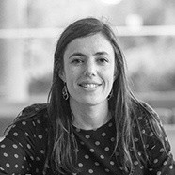
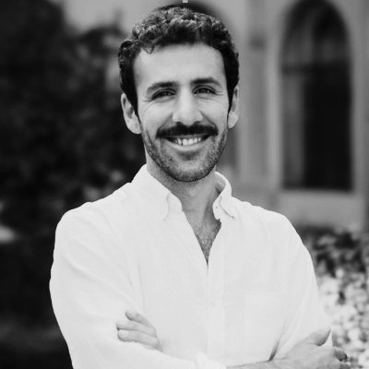
V Encuentro de Fundaciones Donantes
Sobre los ponentes
Pilar García Ceballos-Zúñiga
Presidenta de la Asociación Española
de Fundaciones (AEF)
Presidenta de la AEF y de la Fundación Caja Extremadura. Lidera el impulso de la filantropía estratégica en España, promoviendo modelos de colaboración para maximizar el impacto sistémico del sector
Daniela Miranda Rojas
Consultora senior en IG Advisors
Especialista en cambio sistémico, acompaña a donantes internacionales en el diseño de intervenciones que ataquen las causas raíz de los desafíos sociales contemporáneos.
Caitlin McLoughlin
Senior Advisor en IG Advisors
Experta en filantropía transformadora, se enfoca en crear marcos estratégicos para transitar de la financiación de proyectos aislados al apoyo de ecosistemas sostenibles.
Cristina San Salvador
Directora General, Fundación Juan Entrecanales Azcárate
Fomenta la generación de conocimiento compartido y el diseño de herramientas de financiación colaborativa. Miembro del Comité de Coordinación de Fundaciones Donantes de la AEF.
Iñigo Eguía
Responsable de acompañamiento y medición de impacto, Fundación Daniel y Nina Carasso
Especialista en el asesoramiento a organizaciones y en el desarrollo de sistemas de evaluación de iniciativas con ambición de generar transformaciones sistémicas. Miembro del Comité de Coordinación de Fundaciones Donantes de la AEF.

Slide 5
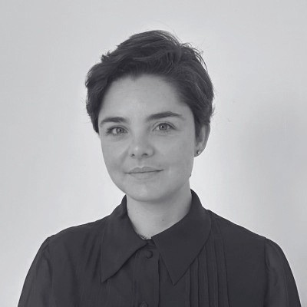
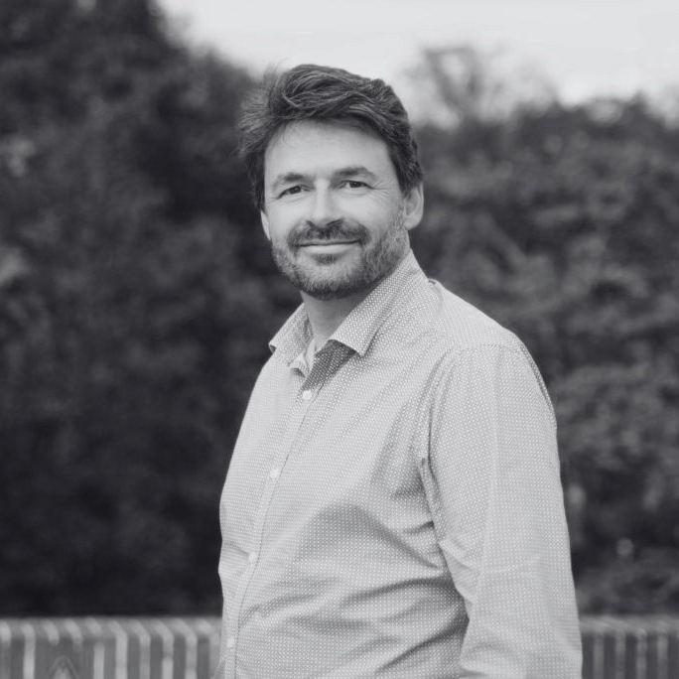
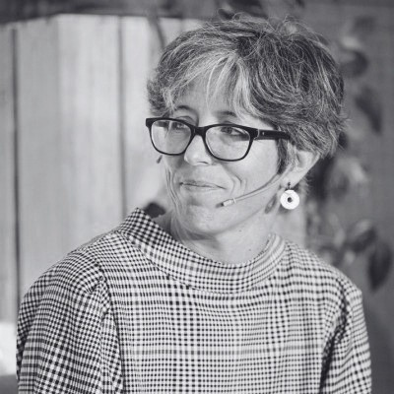
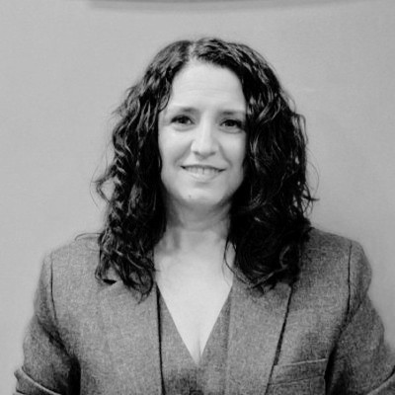
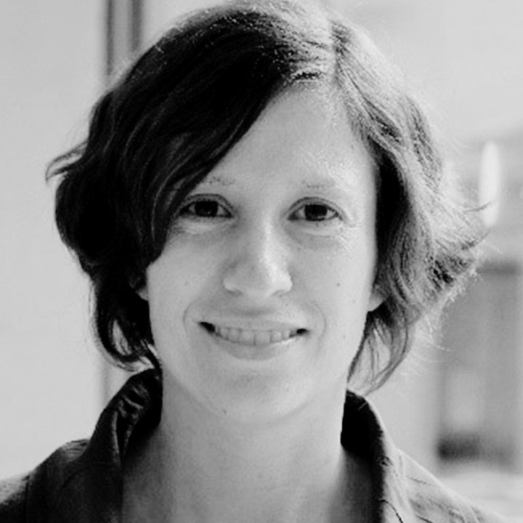
V Encuentro de Fundaciones Donantes
Sobre los ponentes
Andrea González de Vega
Directora de Proyecto en
Fundación Daniel y Nina Carasso
Lidera programas de innovación social como "Enzima", utilizando la alimentación sostenible y la cultura como palancas de cambio territorial.
Javier Martínez Llorca
Director de Desarrollo Organizacional, European Climate Foundation
Diseña estrategias de fortalecimiento y resiliencia para que las organizaciones climáticas logren un impacto estructural y a gran escala.
Irene Salgado
Programme Manager en Porticus
Especialista en comunidades de impacto colectivo, trabaja en la protección de colectivos vulnerables y en la transformación de la cultura organizativa hacia entornos seguros.
Ana Juviño
Jefa del Departamento de Formación y Empleo en Fundación ONCE
Consultora y facilitadora experta en inversión social. Cataliza procesos de innovación y diálogo estratégico entre fundaciones, aportando una visión práctica para resolver los retos complejos del tercer sector. Miembro del Comité de Coordinación de Fundaciones Donantes de la AEF.
Rosa Gallego
Directora de Relaciones Internacionales
y Fundaciones Comunitarias en AEF
Experta en el ecosistema fundacional europeo, se especializa en conectar fundaciones con redes globales, en fomentar el fortalecimiento institucional del sector y en promover filantropía

Slide 6
V Encuentro de Fundaciones Donantes
Participantes
El V Encuentro de Fundaciones Donantes contó con la participación de 49 personas, que pertenecen a 26 organizaciones diferentes.
CECA
Coordinadora Catalana de Fundacions
European Climate Foundation
Fundació Privada Banc Sabadell
Fundación ADEY
Fundación Adecco para la Integración Laboral
Fundación Anesvad
Fundación Caja de Burgos
Fundación Caja de Extremadura
Fundación Calala-Fondo de Mujeres
Fundación Carmen Gandarias
Fundación Daniel y Nina Carasso
Fundación Disa
Fundación Infinorsa
Fundación Juan Entrecanales de Azcárate
Fundación Mapfre
Fundación María Francisca de Roviralta
Fundación Nemesio Díez
Fundación Occident
Fundación ONCE
Fundación Open Value
Fundación Repsol
Fundación "la Caixa"
I.G. Advisors Impact and Growth
Porticus Iberia
Asociación Española de Fundaciones
Ç

Slide 7

Bienvenida

Slide 8
Bienvenida
Hacia la filantropía para el cambio sistémico
Ç
La filantropía 4.0 es un modelo de acción social basado en la colaboración, la co-creación y el cambio sistémico. Promueve pasar de enfoques aislados a la resolución conjunta de problemas, buscando las causas fundamentales de los desafíos globales y sociales.
El concepto de filantropía 4.0 está desarrollado por Otto Scharmer —profesor del MIT y autor de la Teoría U—, quien propone transitar de la caridad tradicional hacia una co-creación profunda dentro del ecosistema.
Evolución del modelo: El paso definitivo de la filantropía tradicional (ayuda puntual para resolver un problema específico) a una filantropía que impulsa proyectos transformadores para resolver problemas sistémicos.
Filantropía 4.0: Las fundaciones donantes contribuyen con capital y, sobre todo, contribuyen con conocimiento, conexiones y alianzas.
Diseñar para el futuro: El objetivo es que, al finalizar el apoyo de la fundación, el proyecto deje una estructura que funcione por sí misma y resuelva el problema de forma sostenible.
De la teoría a la acción colaborativa: Fomento de la colaboración real entre pares —como la creación de fondos comunes— para financiar conjuntamente las actividades más innovadoras y de mayor impacto real.

Slide 9
Bienvenida
Hoja de ruta:
del “qué” al cómo”
Ç
El marco mental que guía este documento nos invita a mirar más allá de la atención directa para intervenir en las causas raíz y en las mentalidades que sostienen los desafíos sociales actuales.
Una agenda co-creada: El contenido de este año nace de la escucha activa. Las fundaciones pidieron menos teoría y más casos concretos sobre cómo aterrizar el cambio sistémico en su gestión diaria.
Alineación conceptual: El primer objetivo es que toda la sala comparta un lenguaje común y asegurar que todos entendamos lo mismo por "cambio sistémico" antes de actuar.
Cuestionamiento estratégico: La jornada está diseñada para que las fundaciones se lleven las preguntas críticas necesarias para identificar si sus prácticas actuales son realmente palancas de cambio o meras soluciones puntuales.
Networking activo: Se invita a romper los silos institucionales (no sentarse con personas de la propia organización) para fomentar el aprendizaje entre pares y el intercambio de experiencias reales.

Slide 10
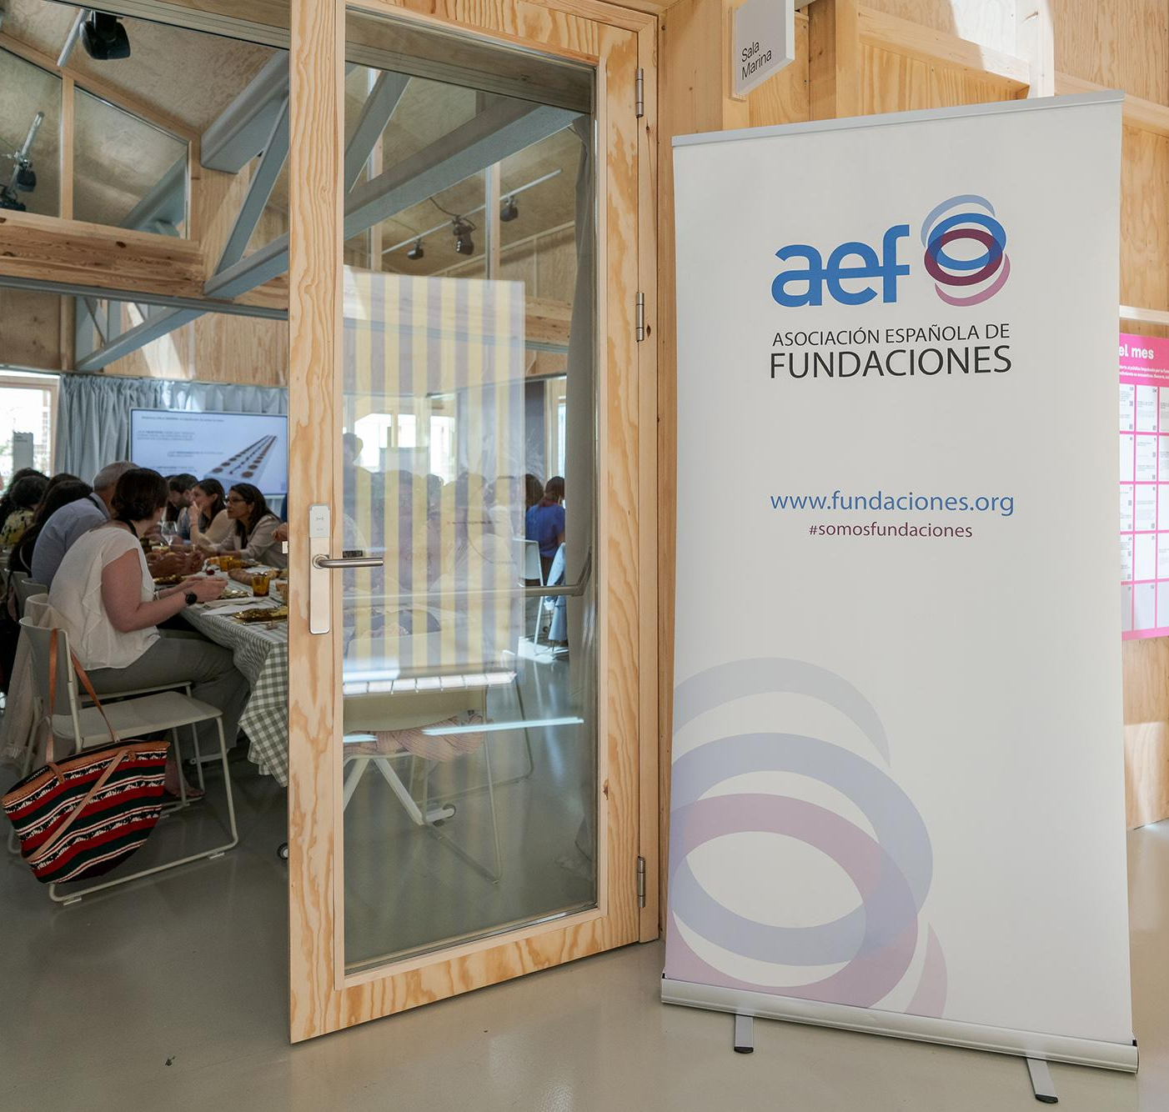
Bienvenida
Estructura de la
jornada: 3 momentos
clave
Ç
Taller de diagnóstico (Bloque 1). Dos horas dedicadas a alinear conceptos y realizarse las primeras preguntas de autorreflexión sobre la propia fundación.
Cosecha de colaboraciones (Bloque 2). Espacio para revisar los avances del Grupo de Fundaciones Donantes y ver "el cambio sistémico en la vida real" a través del caso de Alimentación Sostenible de la Fundación Daniel y Nina Carasso.
Profundización (Bloque 3). Análisis de ejemplos prácticos sobre cómo apoyar ecosistemas y colaboraciones estratégicas para que los resultados perduren en el tiempo

Slide 11
Filantropía hoy : hacia el cambio sistémico

Slide 12
Filantropía hoy : hacia el cambio sistémico
El marco mental:
problemas "enrevesados"
vs. síntomas
Ç
El punto de partida es reconocer que los problemas sociales actuales no son lineales, sino "wicked problems" (problemas retorcidos o enrevesados): complejos, interconectados y en constante cambio.
Tratar la raíz, no el síntoma. A menudo, la filantropía tradicional actúa como un medicamento para la ansiedad en alguien que no tiene luz ni agua; se atiende el síntoma individual pero no la causa sistémica.
Visión compartida vs. Agendas compitiendo. El reto sistémico requiere que múltiples actores definan el problema de forma conjunta, superando la lentitud de las agendas institucionales individuales.
Escala y sostenibilidad: no basta con financiar un proyecto. El enfoque sistémico busca que el impacto perdure en el tiempo y sea replicable a gran escala.
Accede a la presentación de IG Advisors

Slide 13
Filantropía hoy : hacia el cambio sistémico
¿Cómo se consigue un
cambio sistémico?
Las seis condiciones para un cambio sistémico
Políticas
Prácticas
Flujos de recursos
Cambio estructural
(explícito)
Cambio relacional
(semi explícito)
Cambio transformador
(implícito)
Relaciones y conexiones
Dinámicas de poder
Modelos mentales
The Water of Systems Change

Slide 14
Filantropía hoy : hacia el cambio sistémico
¿Cómo se consigue un
cambio sistémico?
Este modelo pretende ayudar a las organizaciones a diagnosticar en qué nivel están interviniendo para resolver un problema social. Este modelo organiza las 6 condiciones agrupadas en tres niveles de visibilidad y profundidad, que van desde lo más evidente hasta las causas raíz más profundas. Para que una fundación sea realmente una palanca de cambio, debe intervenir en tres niveles de visibilidad y profundidad.
A. Cambios Estructurales (Nivel explícito)
Son los aspectos más visibles del sistema, los que a menudo se encuentran en memorias anuales o reglamentos institucionales.
1. Políticas: se refiere a las leyes, normativas, prioridades y regulaciones gubernamentales o institucionales que guían la actuación de los diversos actores en un sistema.
2. Prácticas: son los conjuntos de actuaciones, procedimientos y valores que las instituciones y fundaciones llevan a cabo de forma recurrente en su trabajo diario.
3. Flujos de recursos: cómo se distribuye y utiliza no solo el dinero, sino también el talento humano, el conocimiento experto y la información dentro del sistema.
B. Cambios Relacionales (Nivel semi-explícito)
Este nivel es menos obvio pero fundamental, ya que se centra en cómo interactúan los actores del sistema.
4. Relaciones y conexiones: se enfoca en la calidad de los vínculos entre las personas y las organizaciones. El cambio sistémico requiere fortalecer el networking y el intercambio de conocimientos para evitar la duplicidad de esfuerzos y recursos. 5. Dinámicas de poder: analiza quién tiene el mando y cómo se ejerce. En la filantropía, se reconoce que existe una asimetría inherente entre el donante y el beneficiario. El objetivo sistémico es avanzar hacia la horizontalidad, creando "espacios seguros" y de confianza donde las entidades puedan ser honestas sobre sus retos, sin temor a perder la financiación.

Slide 15
Filantropía hoy : hacia el cambio sistémico
¿Cómo se consigue un
cambio sistémico?
C. Cambios transformadores (Nivel implícito)
Es el nivel más profundo y difícil de alcanzar, pues requiere una reflexión crítica individual y organizacional.
6. Modelos Mentales: Son las creencias, narrativas y formas de pensar que sostienen el sistema actual. Lograr un cambio transformador implica cuestionar nuestro propio rol dentro del ecosistema y cambiar la mentalidad para pasar de una visión "proyectista" (solucionar síntomas) a una visión palanca (atacar la raíz del problema).
La importancia de la interconexión Para lograr un impacto real, estas condiciones deben trabajarse de forma interconectada. Como ejemplo, se habló de promulgar una nueva ley (cambio estructural en políticas): puede ser contraproducente si no se trabaja simultáneamente el nivel relacional en los barrios y los modelos mentales de la población para evitar prejuicios o discursos de odio.
Este marco permite a las fundaciones autoevaluarse y decidir si su estrategia está enfocada solo en los síntomas (cambios de primer orden) o si está impulsando cambios transformadores que perduren en el tiempo (cambios de segundo orden).

Slide 16
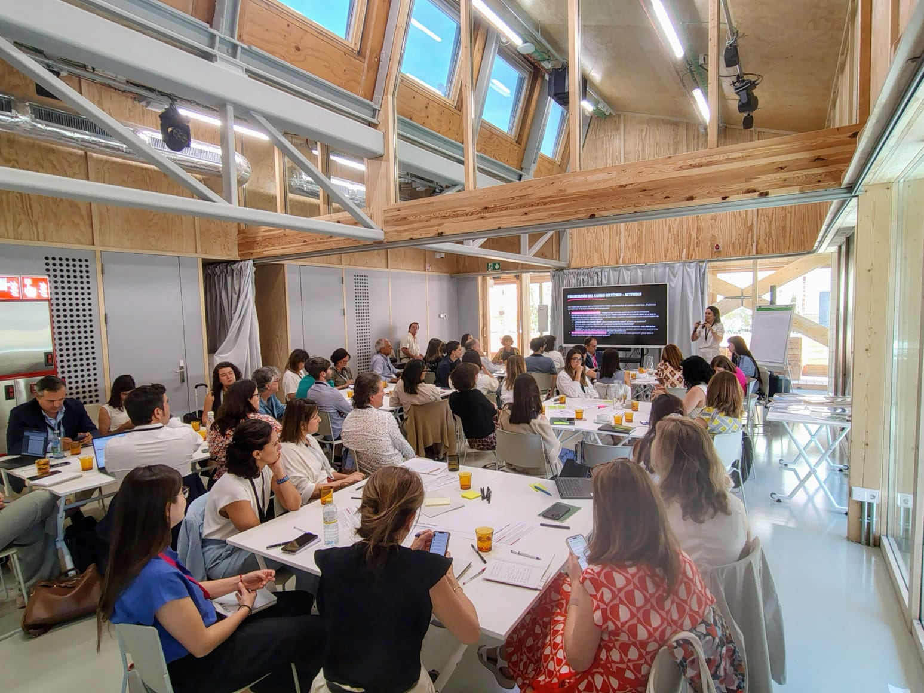
Filantropía hoy : hacia el cambio sistémico
Más allá del capital: ¿qué necesitan los beneficiarios?
Las fundaciones donantes se pusieron en la piel de las entidades beneficiarias para entender sus necesidades.
Escucha y confianza. Las entidades piden ser escuchadas de verdad, sin jerarquías y con canales de comunicación honestos.
Flexibilidad y autonomía. El objetivo es que la entidad pueda centrarse en sus prioridades y no en "cumplir los objetivos del financiador" o en procesos burocráticos excesivos.
Aliados estratégicos. El donante ideal no solo da dinero, sino que actúa como conector, presentando a la entidad a otros donantes y fortaleciendo sus redes.
Sincericidios. Es fundamental crear "espacios seguros" donde las fundaciones y entidades puedan admitir errores y aprender de ellos sin miedo a perder la financiación.

Slide 17
Filantropía hoy : hacia el cambio sistémico
Claves para una práctica sistémica
Las 5 Ts son un marco de recursos que las fundaciones pueden poner a disposición de sus beneficiarios para ir más allá de la simple financiación y promover una práctica realmente sistémica:
Time (Tiempo). Se refiere a la dedicación necesaria para sentarse con las entidades, escuchar sus necesidades reales y trabajar en la simplificación de procesos burocráticos que a menudo las asfixian.
Talent (Talento). Consiste en poner el conocimiento experto, las habilidades profesionales y la capacidad técnica de la fundación y sus redes al servicio de las organizaciones financiadas.
Treasury (Tesorería): Representa el capital financiero o la ayuda monetaria directa, que sigue siendo necesaria pero no debe ser el único vínculo.
Testimony (Testimonio): Implica visibilizar la ayuda y utilizar la voz e influencia de la fundación para abogar por las causas de los beneficiarios, incorporando además sus experiencias vividas en la toma de decisiones estratégicas.
Trust (Confianza): Es la base fundamental para generar relaciones horizontales y no jerárquicas, permitiendo "sincericidios" y un aprendizaje mutuo sin miedo a perder la financiación.
Este enfoque busca que el donante actúe como un aliado estratégico que aporta no solo dinero, sino también conexiones y apoyo al ecosistema para que los cambios sean sostenibles en el tiempo.
Palancas propuestas para evolucionar la gestión:
Priorizar el aprendizaje sobre el resultado. Entender que el impacto social no ocurre en plazos cortos (ej. 9 meses) y que el proceso de aprendizaje conjunto tiene un valor estratégico en sí mismo.
Paciencia y escala manejable. Tomar ejemplos como la Fundación Corra (Escocia), que trabaja en comunidades específicas con paciencia, sin exigir resultados inmediatos y centrada en escuchar.
Círculos de control. Las fundaciones deben distinguir entre lo que está bajo su control directo (procesos internos), su influencia (relaciones con otros) y su preocupación (grandes retos como el cambio climático) para enfocar sus esfuerzos de forma efectiva.

Slide 18
Filantropía hoy : hacia el cambio sistémico
Claves para una práctica sistémica
¿Qué objetivo te vas a marcar o qué acción vas a llevar a cabo a partir de hoy? Elaboramos una hoja de ruta para el financiador sistémico, basada en las ideas compartidas por los asistentes.
1. Evolución del modelo de relación. El objetivo es transformar la dinámica de poder hacia una alianza real basada en la escucha.
Escucha activa y empatía. Mejorar los canales de comunicación con las entidades y comunidades beneficiarias para que sea una escucha "de verdad".
Equilibrio de poder. Favorecer la igualdad en las estructuras de poder entre la fundación donante y las organizaciones que reciben los fondos.
Cercanía y simplicidad. Simplificar los procesos y reducir la burocracia para que las entidades se centren en su misión y no en el reporte.
Feedback bidireccional. Generar relaciones de confianza donde el intercambio de impresiones sea constante y honesto.
2. Financiación estratégica. Acciones orientadas a romper el “proyectismo” y apostar por el largo plazo y sostenibilidad del ecosistema.
Flexibilidad financiera: Hacer incidencia para que los fondos sean más adaptables y se reduzca la brecha de acceso entre organizaciones grandes y pequeñas.
Apoyo a la estructura: Orientar las convocatorias hacia el fortalecimiento institucional de las entidades en lugar de solo financiar proyectos aislados.
Compromiso temporal: Alargar los plazos de las ayudas y apostar por colaboraciones de largo recorrido que permitan cambios profundos.
Ataque a la raíz. Analizar los problemas para que la financiación no responda únicamente a los síntomas, sino a las causas sistémicas.

Slide 19
Filantropía hoy : hacia el cambio sistémico
Claves para una práctica sistémica
3. Más allá del cheque: las 5 Ts en la práctica. Cosecha de acciones para aportar valor a través del tiempo, talento y redes.
Acompañamiento especializado. Brindar asesoría técnica, formación y apoyo para que las organizaciones incorporen la innovación.
Tiempo de calidad. Dedicar horas a conocer en profundidad los proyectos y generar vínculos que trasciendan lo transaccional.
Incidencia y voz. Utilizar el peso institucional de la fundación para hacer incidencia política y social en favor de las causas apoyadas.
4. Colaboración ecosistémica entre pares. Fortalecer el sector mediante la unión de esfuerzos entre fundaciones donantes.
Proyectos conjuntos. Identificar otras fundaciones para implementar iniciativas compartidas y fondos comunes.
Mapeo del sector. Apoyar a la AEF en la elaboración de un mapa de fundaciones donantes para generar sinergias claras.
Inteligencia colectiva. Compartir buenas prácticas, errores y aprendizajes con otras entidades donantes para no duplicar esfuerzos.
Impulso territorial. Promover grupos de trabajo específicos, como el grupo de fundaciones donantes en Cataluña.
5. Excelencia operativa y gestión del impacto. Mejoras internas para que la fundación sea una palanca de cambio eficaz.
Gestión reflexiva. Cuestionarse en el día a día si las prácticas internas están alineadas con el cambio sistémico.
Cultura del dato. Mejorar la medición de impacto mediante indicadores que tengan "materialidad" y aporten valor real a la gestión.
Mejorar los tiempos de respuesta a las entidades beneficiarias sin perder la calidad en el acompañamiento.
Trabajar para que los protectorados sean menos "funcionarizados" y más proactivos ante la innovación filantrópica.

Slide 20
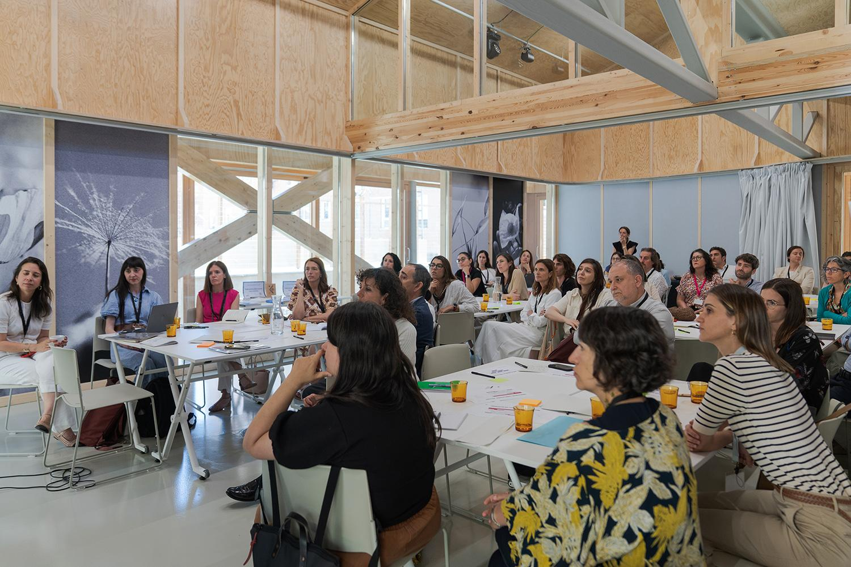
Filantropía hoy : hacia el cambio sistémico
Conclusiones
La filantropía debe reivindicar su papel como el "capital riesgo del tercer sector": el dinero más libre, innovador y capaz de asumir riesgos que otros (fondos públicos) no pueden permitirse.
Honestidad organizacional: El cambio sistémico hacia fuera empieza con un análisis interno honesto.
Próximo paso: Se propone un programa formativo profundo (5-6 sesiones online) con IG Advisors para que las fundaciones transiten este camino de análisis, referentes y soluciones prácticas.

Slide 21
Colaboraciones en marcha

Slide 22
Filantropía hoy : hacia el cambio sistémico
Grupo de Fundaciones Donantes:
hitos 2025 y horizonte 2026
Ç
Nivel 1: Aprender juntas
Consolidación del espacio: Se ha mantenido un nivel constante de participación con unas 60 personas por sesión, consolidando un lenguaje común sobre aportaciones no monetarias y cambio sistémico.
Cultura de confianza: El valor principal ha sido generar "roce" entre fundaciones, pasando de relaciones institucionales a contactos directos (WhatsApp/teléfono) que facilitan la colaboración ágil.
Nivel 2: Generación de conocimiento especializado
El gran hito de este nivel en 2025 fue el estudio sobre aportaciones no monetarias: Filantropía de la confianza: Más allá del apoyo monetario. Este informe permitió ratificar que las entidades sociales a menudo valoran al mismo nivel el fortalecimiento y la asistencia técnica que la propia aportación económica. No solo se genera teoría, sino que se aplica directamente a la gestión de las fundaciones.
Nivel 3: El salto a la acción (Hitos de colaboración)
Fondo DANA Valencia: Nueve fundaciones se unieron para movilizar más de 400.000 € en la reconstrucción de Valencia. Más allá del impacto, sirvió para aprender a gestionar convenios conjuntos y resolver retos operativos entre pares.
El "Pooled Fund" (Fondo conjunto) de Cambio Sistémico: Tras un año de diseño conceptual, un grupo de 8-9 fundaciones está aterrizando operativamente un fondo piloto para enero de 2027. Será un laboratorio de cambio sistémico (identificando palancas, no solo sumando ayudas individuales) con una apuesta de 50.000 € anuales por fundación durante 3 años. Se asumirá mayor riesgo y se buscará financiar aquello que realmente mueva el sistema.
Mirada al futuro: Estrategia 2026-2028
Asistencia Técnica: El grupo activará una consultoría externa para dejar de depender solo de la "inteligencia espontánea" del grupo y definir una hoja de ruta profesionalizada para los próximos 3 años.
Filantropía de la confianza - Más allá del apoyo monetario

Slide 23
Cocinando
el cambio

Slide 24
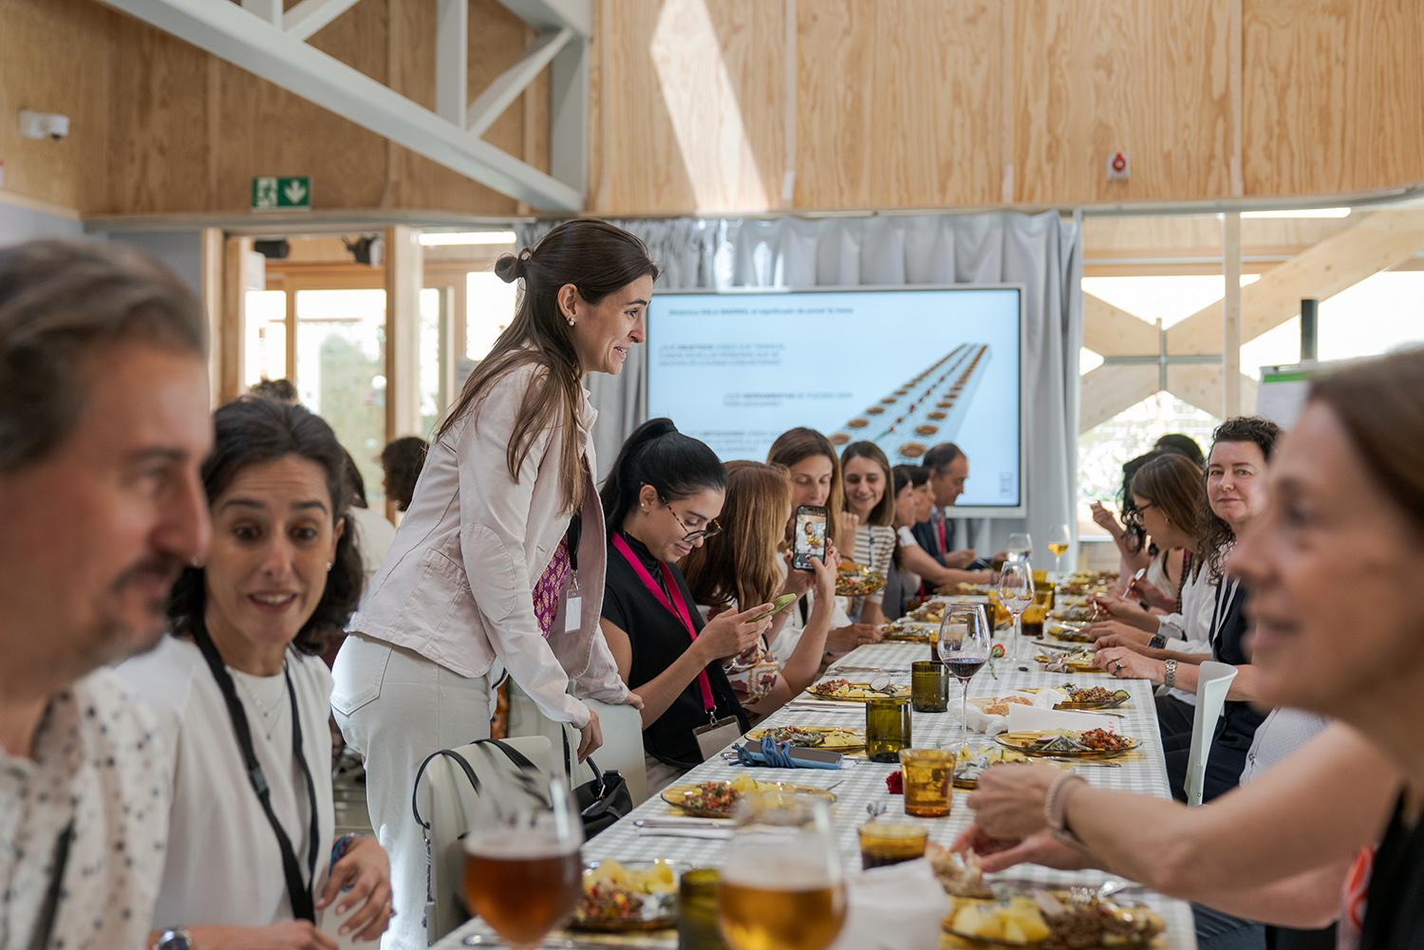
Cocinando el cambio
Cuando una comida también construye comunidad
La Fundación Daniel y Nina Carasso (Iñigo Eguía y Andrea González de Vega) aportó una visión práctica de cómo una intervención en un sector cotidiano puede activar una transformación sistémica profunda.
1. La alimentación como sistema interconectado
2. Proyecto "Enzima": El restaurante como palanca de cambio
3. Estrategias de implementación y "Multiplicadores"
4. El caso práctico: Cocina comunitaria Basajaun (Donosti)
5. Clave de cierre: Creatividad y residuo cero

Slide 25
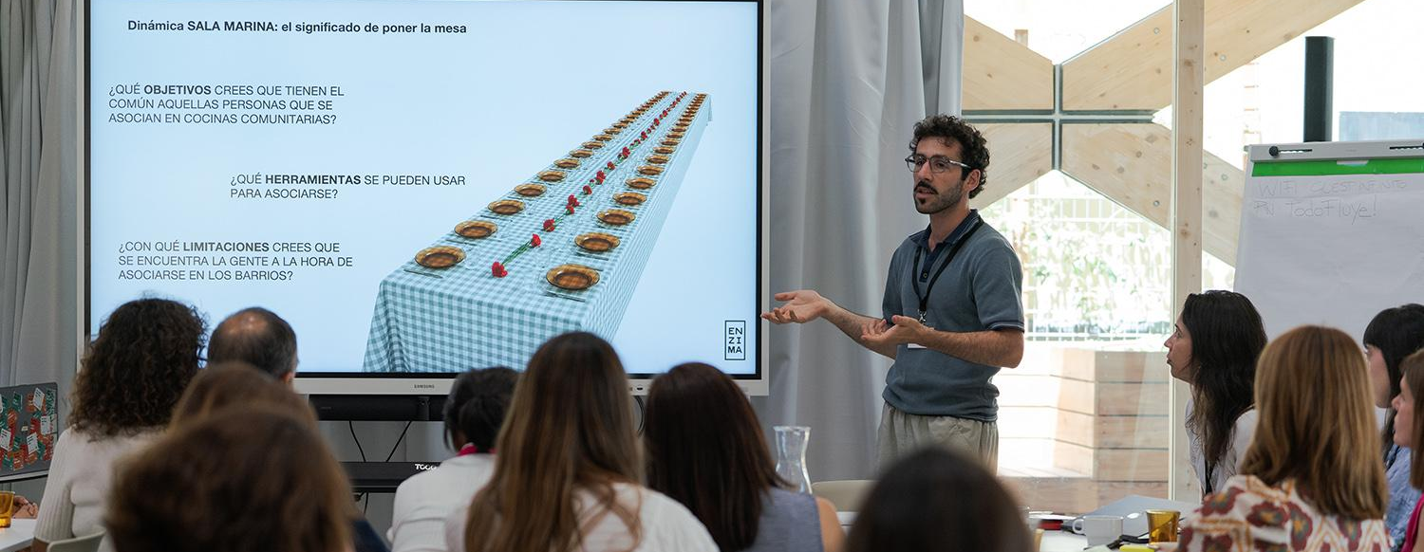
Cocinando el cambio
1. La alimentación como sistema interconectado
Iñigo Eguía sitúa la labor de la Fundación Daniel y Nina Carasso bajo una premisa fundamental: la alimentación no es solo producción o sostenibilidad medioambiental, sino un sistema amplio y complejo atravesado por múltiples variables sociales.
Visión sistémica: Para entender el sistema alimentario hay que mirar el uso de la tierra, el empleo, el derecho al acceso y la cultura.
Sectores abiertos: La alimentación, al igual que el arte y la cultura, no son compartimentos cerrados, sino que conectan con ámbitos sociales mucho más amplios.
2. Proyecto "Enzima": El restaurante como palanca de cambio
Andrea González de Vega presenta Enzima, un proyecto que busca convertir a los agentes de restauración en promotores de prácticas sostenibles a nivel social y ambiental. La tesis es que al cambiar la operativa diaria de un restaurante, se transforma todo el ecosistema que lo sostiene: los territorios, los productores y las condiciones laborales de los trabajadores.
Para que un proyecto sea verdaderamente sostenible y sistémico, debe cumplir tres pilares:
Sostenibilidad ambiental: Cambios en la operativa y el consumo.
Sostenibilidad social: Abordar la crisis de personal en hostelería mediante salarios justos y bienestar en toda la cadena de valor.
Sostenibilidad económica: Los proyectos deben ser rentables por sí mismos como empresas, sin depender perpetuamente de fondos de inversión o apoyos externos para su cuenta de resultados.

Slide 26
Cocinando el cambio
Ç
3. Estrategias de implementación y "Multiplicadores"
Enzima no se limita a la teoría, sino que aplica el cambio a través de varias líneas de acción:
Consolidación de conocimiento: Han sintetizado el conocimiento científico para que los hosteleros (tomadores de decisiones) tengan contexto real sobre qué significa ser sostenible.
Formación y acompañamiento: Realizan "residencias" (formaciones tipo máster en sostenibilidad) para nuevos emprendedores y acompañan a restaurantes ya existentes en su transformación operativa.
Agentes multiplicadores: En 2027, el proyecto escalará a nivel territorial trabajando con otras fundaciones locales y asociaciones para trasladar este conocimiento a nivel sistémico.
Comunicación audiovisual: Para evitar los informes pesados que "nadie lee", utilizan el cine documental para mostrar siete casos reales de éxito que demuestran que la sostenibilidad es posible en entornos urbanos, rurales y de costa.
4. El caso práctico: Cocina comunitaria Basajaun (Donosti)
Basajaun se presenta como un ejemplo de "mirada ecosistémica" donde un proyecto asociativo pequeño logra mover palancas de un sistema mucho más grande.
Operativa eficiente: Cuentan con un equipo pequeño (2-3 personas) dedicado a cocinar de manera saludable y sostenible.
Aprovechamiento de infraestructuras existentes: no depende de grandes inversiones sino que utiliza recursos de la comunidad, como cocinas compartidas en ciertos horarios o frigoríficos de comercios de barrio para el almacenamiento.
Impacto en el entorno: Los beneficios de la asociación se reinvierten en la mejora de la operación y en pagar precios más altos a los productores locales que trabajan en ecológico.
Cosecha de la dinámica: El ejercicio práctico con los asistentes buscó concienciar sobre dos roles:
  Desde la mesa (consumidoras): cómo nuestras decisiones de compra activan y sostienen proyectos de este tipo.
  Desde la cocina: cómo cocinar de manera saludable utilizando producto local y aprovechando recursos que normalmente se desechan.

Slide 27
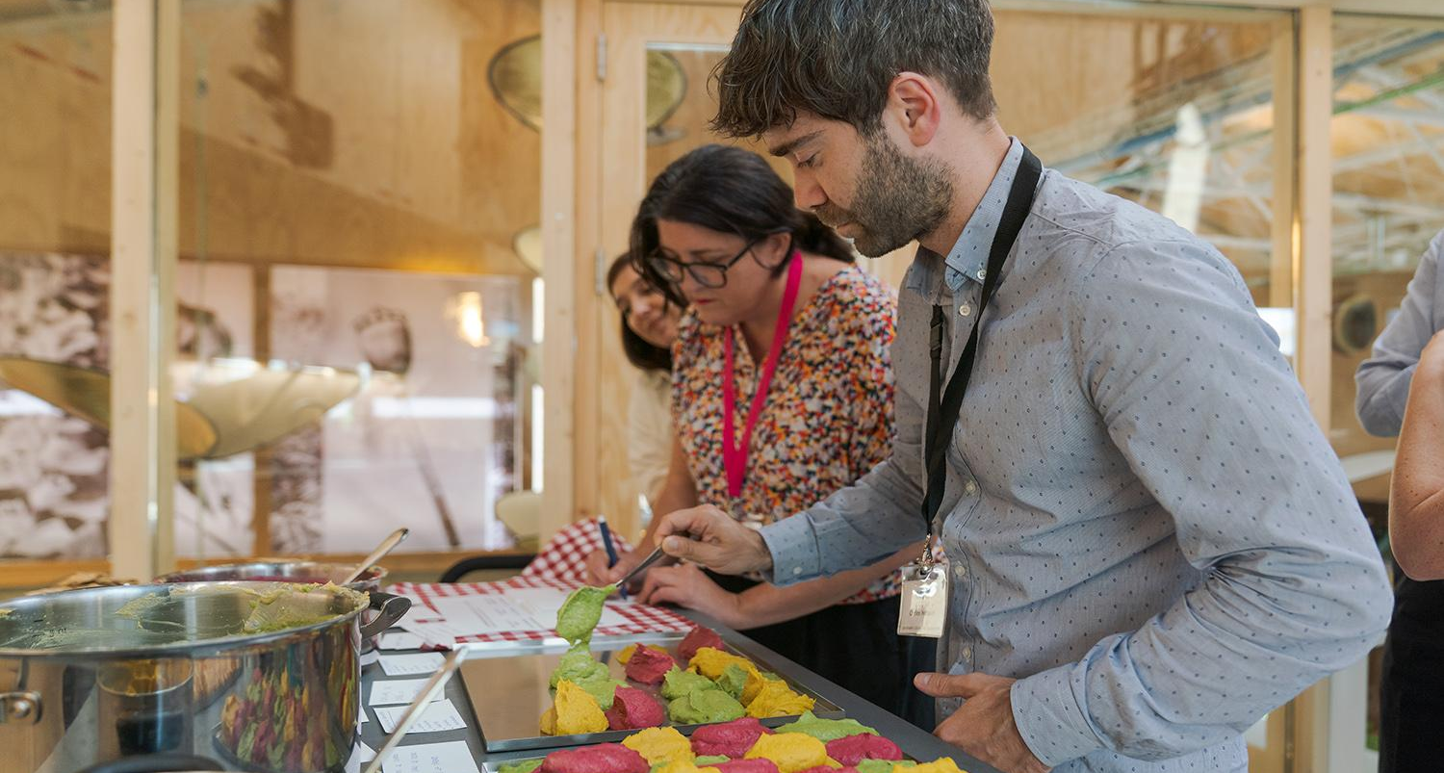
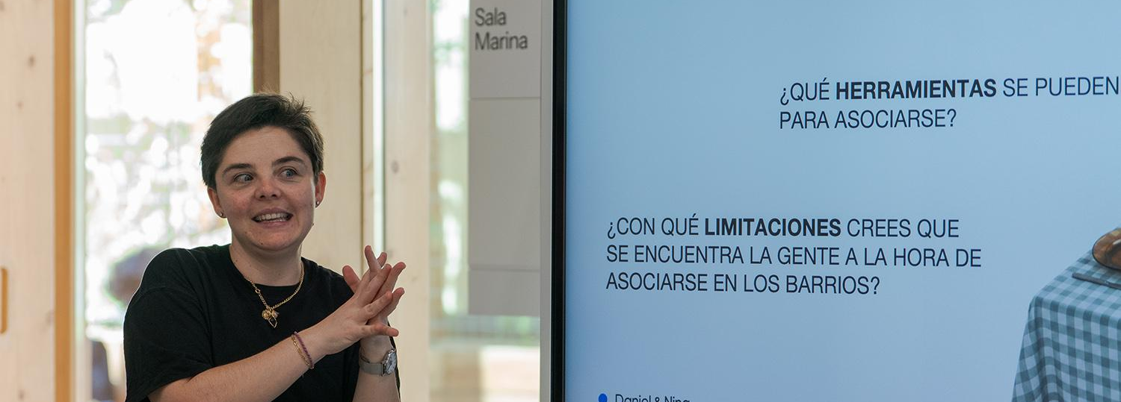

Cocinando el cambio
5. Creatividad y residuo cero
Como anécdota de impacto y ejemplo de "cambio de mirada" en lo cotidiano, Andrea destacó el postre del encuentro: una mousse de chocolate elaborada con aquafaba (agua de cocción de los garbanzos) en lugar de huevo o leche.
El mensaje: El cambio sistémico también consiste en dejar de tirar recursos valiosos a la basura y entender que la sostenibilidad puede ser creativa, deliciosa y eficiente.
Este bloque demostró a los asistentes que, incluso desde un proyecto "humilde" en un barrio, se puede tener una ambición sistémica si se trabaja sobre la demanda, la oferta y el fortalecimiento de la comunidad.

Slide 28
Fortalecer organizaciones para que la financiación llegue más lejos

Slide 29
Fortalecer organizaciones para que la financiación llegue más lejos
Trascender el modelo de “pago por proyecto”
Ç
Esta sección se sumerge en una premisa fundamental para la Filantropía 4.0: el impacto real de un donante no se mide solo por el capital aportado, sino por la solidez de las organizaciones que lo ejecutan.
Para que la financiación llegue más lejos, es imprescindible trascender el modelo de 'pago por proyecto' y apostar por el fortalecimiento de la gobernanza, la estrategia y las capacidades internas de las entidades.
A través de las experiencias de la European Climate Foundation (ECF) y Porticus, exploramos cómo el acompañamiento cercano y el impulso de ecosistemas colaborativos transforman la relación donante-beneficiario en una alianza estratégica de confianza. Invertir en la infraestructura de las organizaciones y en la salud de sus redes no es un gasto accesorio, sino la base necesaria para lograr un cambio sistémico, sostenible y de mayor alcance.
Javier Martínez Llorca. European Climate Foundation (ECF)
Irene Salgado. Porticus
Modera: Ana Juviño. Fundación ONCE

Slide 30
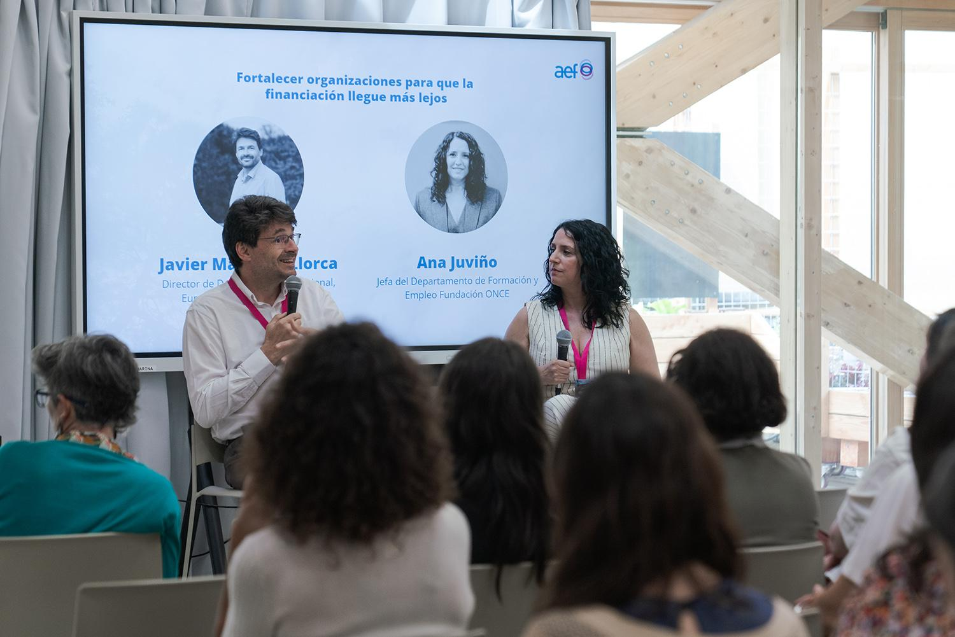
Ç
Filantropía hoy : hacia el cambio sistémico
ECF: la organización como objetivo (desarrollo organizacional)
Para que la financiación llegue más lejos, el foco debe desplazarse del proyecto a la misión de la organización. El impacto no puede medirse solo por resultados aislados, sino por la solidez de quien los ejecuta.
De lo precario a lo sostenible. Pasar de financiaciones anuales que generan dinámicas de precariedad a modelos multianuales y flexibles que permitan la planificación estratégica conjunta.
Acompañamiento 1:1. No basta con dar dinero; se requiere una red de apoyo (consultores, mentores) que ayude a las entidades a resolver los "marrones" del día a día: estrategia, gobernanza, comunicación o gestión de personas.
Cambio de rol del donante. Abandonar la mecánica "extractivista o colonialista" de intercambiar facturas por resultados y pasar a una relación de honestidad y riesgos compartidos.
Invertir en lo invisible. Apoyar la transformación digital y el desarrollo de talento como pilares para que la entidad escale su impacto.

Slide 31
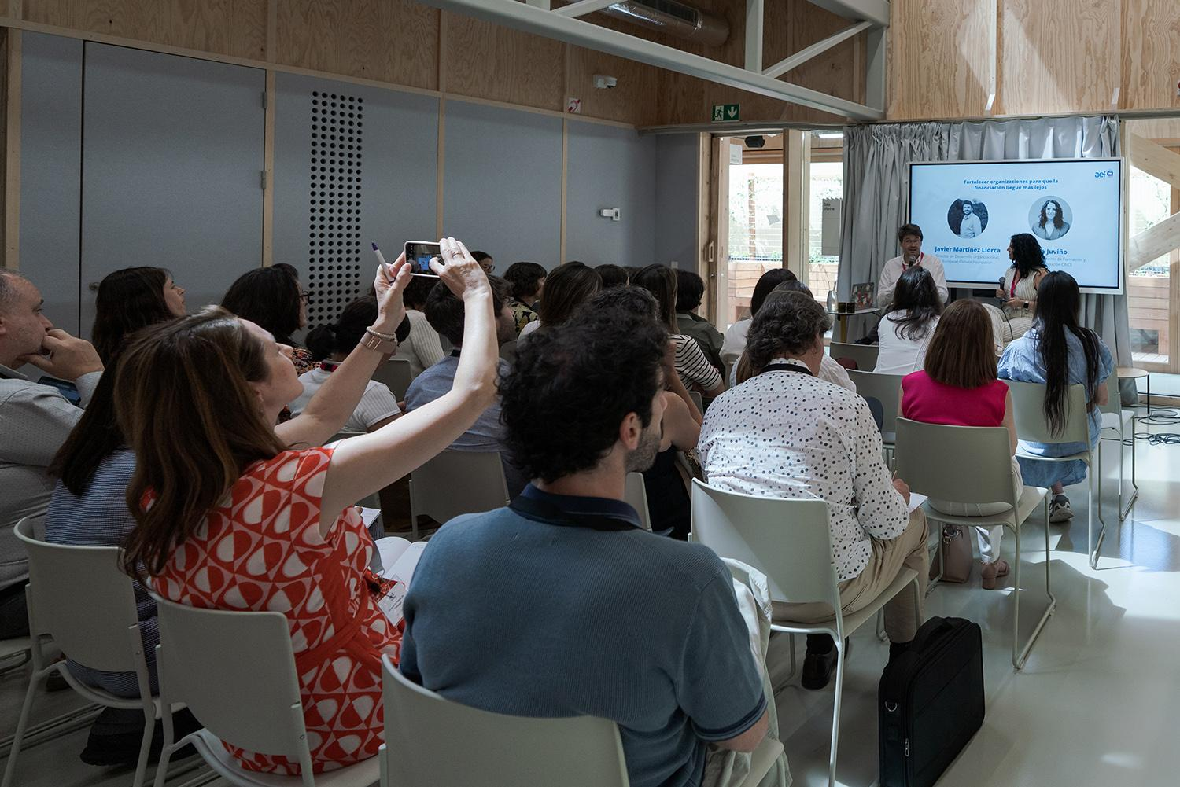
Ç
Filantropía hoy : hacia el cambio sistémico
ECF: el financiador como facilitador del ecosistema
El impacto sistémico es imposible de lograr a través de relaciones individuales aisladas; requiere una acción multiactor coordinada.
Complementariedad vs. Competitividad. El rol del financiador es crear espacios de confianza donde las organizaciones no compitan por recursos, sino que se alineen en torno a misiones compartidas.
Codiseño estratégico. No se trata de imponer una agenda, sino de sentarse con los actores del sector para definir conjuntamente los objetivos y roles de cada uno dentro del sistema.
Liderazgo distribuido. El financiador actúa como un "network enabler" (facilitador de redes), respetando la identidad de cada entidad pero asegurando que el conocimiento y los recursos fluyan entre todas.
Aceptación del punto de partida. Realizar evaluaciones honestas del estado actual de las organizaciones para planificar una ruta de crecimiento real y huir de las expectativas irreales.

Slide 32
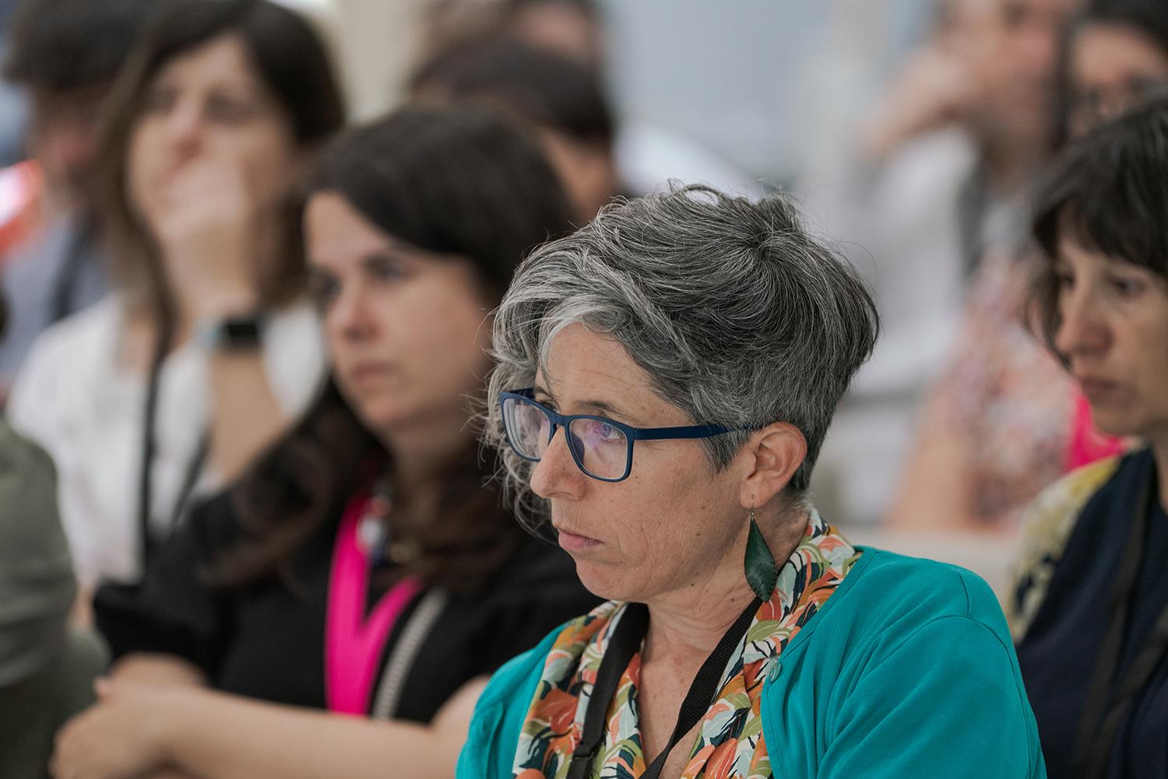
Filantropía hoy : hacia el cambio sistémico
Porticus: de la red a la
comunidad de impacto colectivo
Ç
El caso de la iniciativa "Cuida" demuestra cómo una fundación puede incubar un movimiento que trascienda su propia financiación
Agenda y visión común. Una comunidad de impacto colectivo requiere una estructura de soporte (backbone) que coordine los esfuerzos y mantenga la alineación hacia un objetivo sistémico.
Red vs. Comunidad. Mientras que en una red es fácil entrar y salir, una comunidad exige un compromiso institucional profundo (firmar cartas de compromiso) y la puesta en común de recursos propios.
Financiar el proceso. El donante debe estar dispuesto a financiar el "tiempo de sentar las bases", apoyando metodológicamente la creación de la comunidad antes de esperar proyectos ejecutivos.
Saber dar un paso atrás. El éxito sistémico ocurre cuando el donante deja de liderar para acompañar desde la escucha, permitiendo que las organizaciones se apropien del movimiento y generen capacidad instalada que perdure tras la salida del financiador.

Slide 33
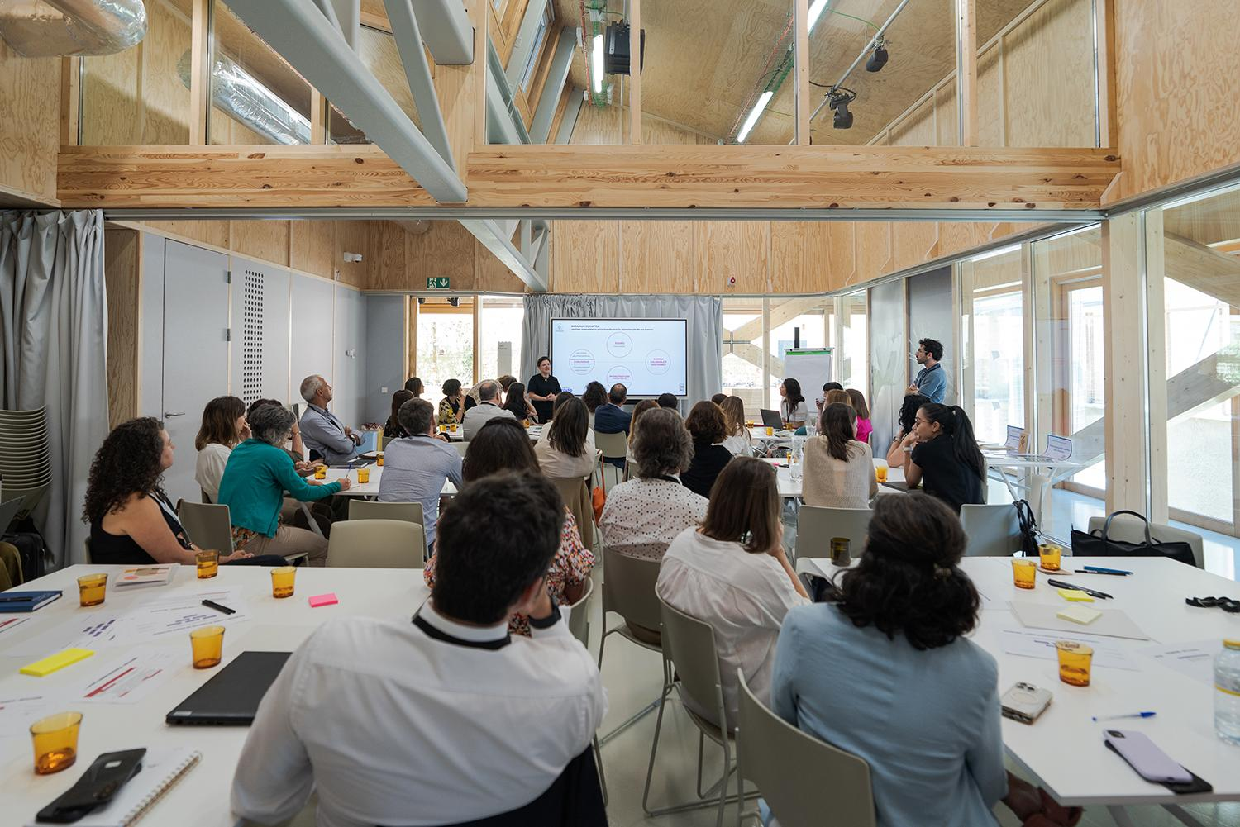
Filantropía hoy : hacia el cambio sistémico
Claves para el financiador del cambio
Ç
¿Qué deben recordar las fundaciones para su práctica diaria?
Escucha radical. El aprendizaje más importante para el financiador no es técnico, sino la capacidad de escuchar lo que las entidades necesitan de verdad, más allá de lo que se atreven a pedir en un formulario.
Confianza como activo. La base de cualquier cambio sistémico es la relación humana. Menos control burocrático y más espacios de aprendizaje y gestión de riesgos compartidos.
Financiación estructural. Seguir la tendencia internacional de aumentar el peso de las ayudas de fortalecimiento y convenios de largo plazo (5 años o más) donde la entidad tenga libertad para investigar y operar.
Accountability basada en el impacto. Cambiar la justificación documental de facturas por una rendición de cuentas cualitativa, centrada en la medición de impacto y en el testimonio directo de los beneficiarios finales.

Slide 34
Despedida y cierre

Slide 35
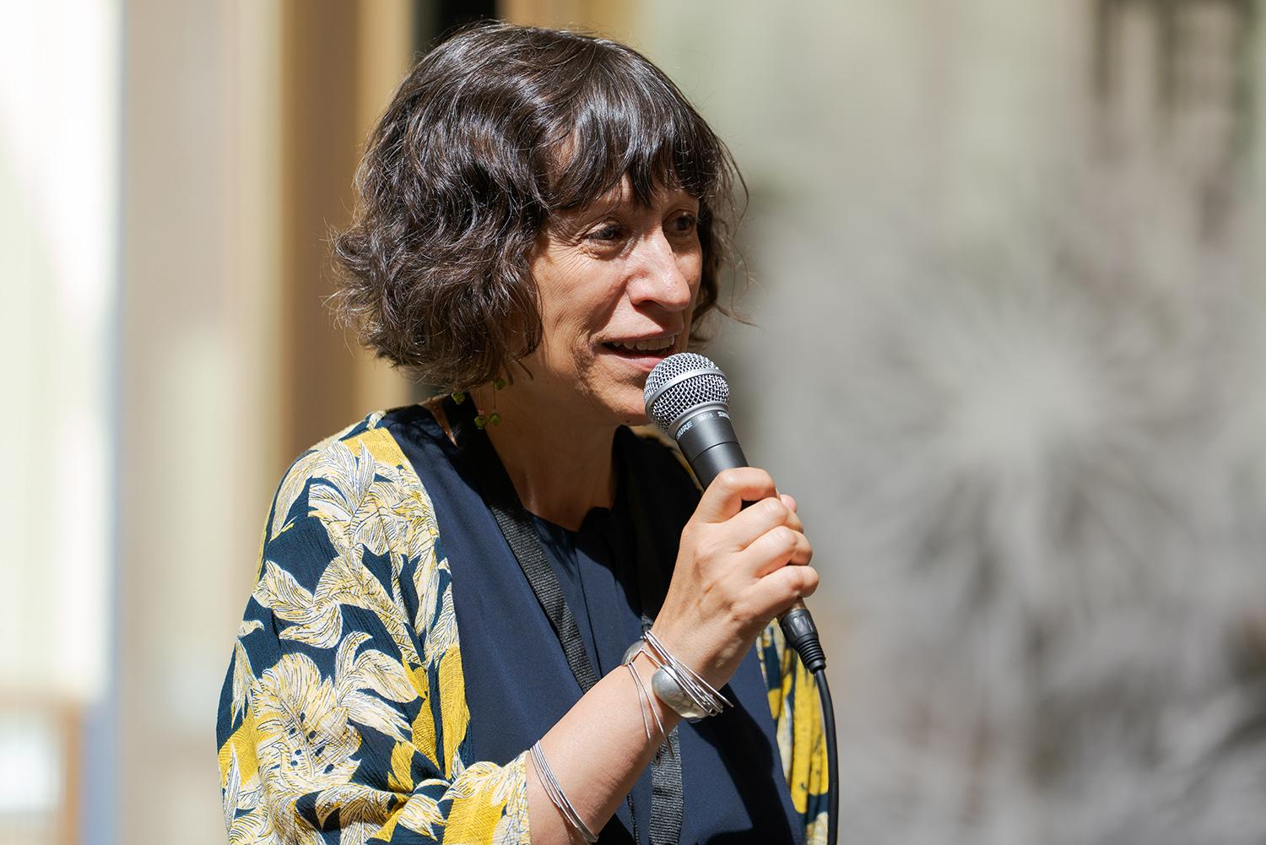
Despedida y cierre
El valor de soltar el control
Ç
El nuevo paradigma del donante: Trabajar por un cambio sistémico exige aceptar que el control no es nuestro y que habrá preguntas que no podremos responder de inmediato.
Aceptar lo inesperado: En este enfoque, no sabemos exactamente qué va a pasar al final del camino; la prioridad ya no es el control absoluto del proceso, sino la capacidad de adaptación ante lo que surja.
Un camino para valientes: Se reconoce que este modelo "no es para todo el mundo" y que coexistirán diferentes formas de trabajar, pero el grupo de fundaciones donantes apuesta por este nuevo ingrediente de apertura y flexibilidad

Slide 36
Evaluación

Slide 37
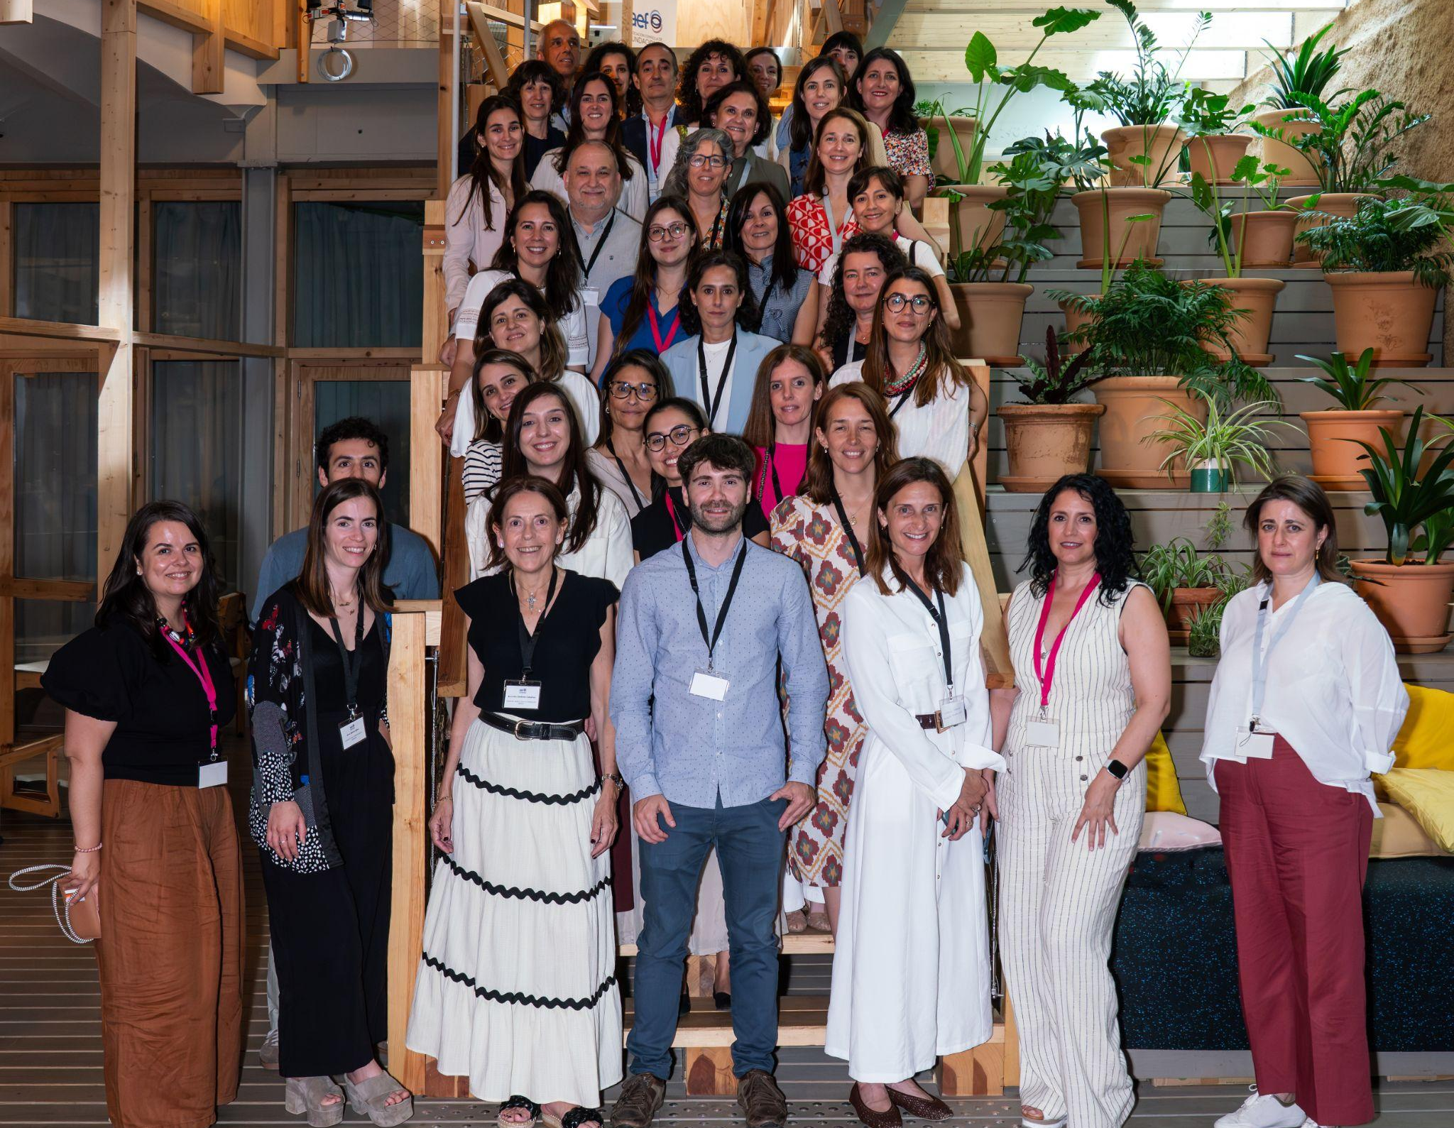
Evaluación
Valoración del encuentro
Ç
La evaluación muestra una muy buena acogida del encuentro, tanto en la valoración general como en la percepción de las sesiones.
La nota media global, 8,17 sobre 10, confirma un alto nivel de satisfacción, con una concentración clara de respuestas en las notas más altas.
Dos tercios de las respuestas (66,7%) se sitúan entre el 8 y el 10, y casi la mitad (44,4%) entre el 9 y el 10. Solo un 16,7% puntuó el encuentro con 6 o un 5, siendo esta la puntuación más baja.

Slide 38
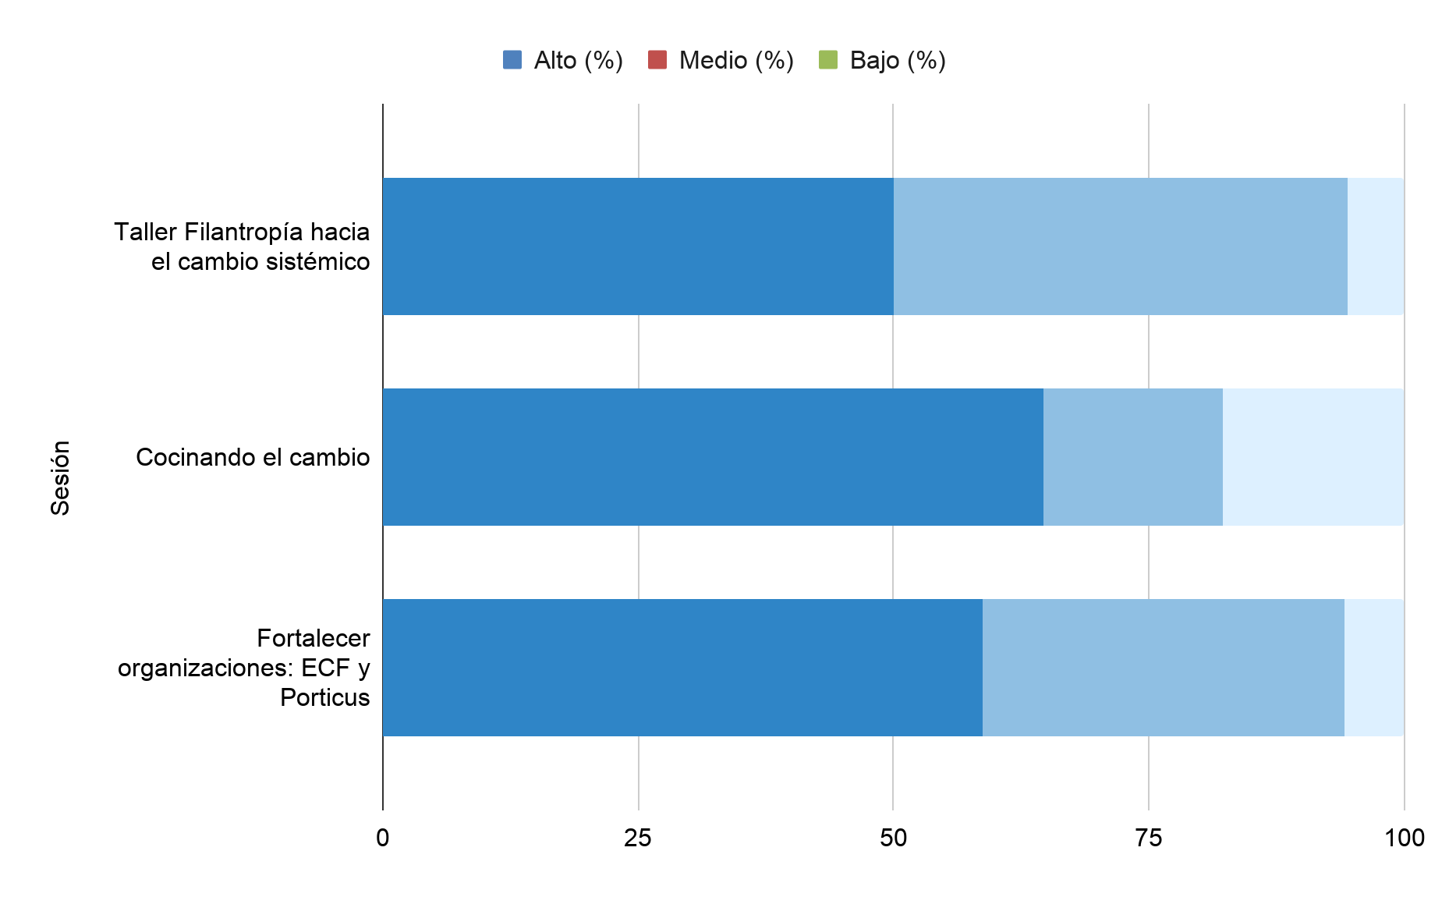
Evaluación
Valoración de las sesiones
Ç
Las sesiones fueron valoradas mayoritariamente como de utilidad alta o media. Destaca especialmente “Cocinando el cambio”, con el porcentaje más alto de valoraciones altas —64,7%—, seguida de “Fortalecer organizaciones: ECF y Porticus”, con 58,8% de valoraciones altas.
El Taller de Filantropía hacia el cambio sistémico también obtiene una valoración positiva, aunque más repartida entre alto y medio, lo que puede indicar interés en seguir profundizando en este enfoque en próximos espacios.

Slide 39
Evaluación
Valoraciones de los participantes
Ç
Las respuestas cualitativas muestran que el encuentro ha sido especialmente valorado como un espacio de aprendizaje entre pares, conexión y reflexión compartida.
Las personas participantes destacan la utilidad de conocer experiencias de otras fundaciones, compartir enfoques y reforzar una mirada más colaborativa y sistémica de la filantropía. Entre los principales aprendizajes aparecen la importancia de la confianza, la simplificación, la flexibilidad, el acompañamiento a largo plazo y la necesidad de pensar las fundaciones donantes como parte de un ecosistema más amplio.
De cara a próximas ediciones, se propone profundizar en indicadores de cambio sistémico, incorporar más casos prácticos y reservar más tiempo para el intercambio entre fundaciones.
Sobre el valor del encuentro
“Lo más valioso ha sido poder compartir con otras fundaciones y aprender en equipo”
“El espacio de intercambio con pares ha sido uno de los aspectos más valiosos del encuentro”
“Conocer a otras personas con intereses similares y aprender de ellas ha sido muy enriquecedor”
“El reencuentro de personas que trabajan en fundaciones donantes ha sido especialmente valioso”

Slide 40
Evaluación
Valoraciones de los participantes
Ç
Sobre colaboración y ecosistema
“El encuentro refuerza la necesidad de colaborar entre fundaciones donantes y explorar proyectos innovadores y nuevas formas de fomentar la colaboración”
“Me llevo la necesidad de fortalecer alianzas, reforzar el sentido de propósito y poner el foco en aquello que queremos resolver”
“El encuentro invita a cambiar la forma de ver la financiación, dar más importancia al acompañamiento e incidir en el ecosistema”
Sobre el aprendizaje entre pares
“Los testimonios de otros profesionales han sido muy valiosos”
“El aprendizaje de tú a tú tiene un gran potencial y valor”
“Compartir experiencias con otras fundaciones donantes es uno de los elementos más interesantes del encuentro”
Sobre los aprendizajes
“Me llevo la importancia de ver el cambio sistémico no como iniciativas aisladas, sino como resultado de sinergias, metodologías innovadoras y coordinación en el ecosistema”
“He identificado mensajes clave para los argumentarios de nuestra organización y he reflexionado sobre la importancia de saber explicar los cambios sistémicos a donantes y otras audiencias”
“El encuentro me ha ayudado a pensar en la colaboración, la confianza en las organizaciones destinatarias y la importancia del acompañamiento”
“Me llevo tres ideas: confiar, simplificar y flexibilizar”

Slide 41














¡Muchas gracias!
Coordinación:

